Slide 1


Cultura DevOps
Introducción a Docker
Cátedra: Virtualización de Hardware
Universidad Nacional de La Matanza

Slide 2
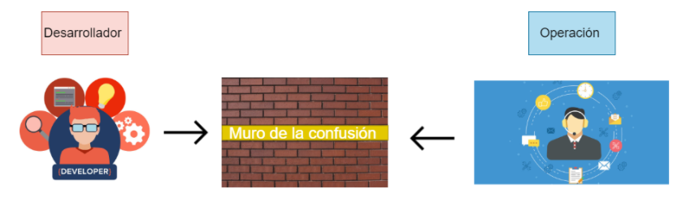
Desarrollo vs Operaciones
En todo proyecto de tecnología, identificamos dos grandes grupos, con objetivos algo contrapuestos:
Desarrollo
  Su objetivo es producir software, por ende, cambios.
Operaciones
  Su meta es mantener la estabilidad y operación de los sistemas

Slide 3
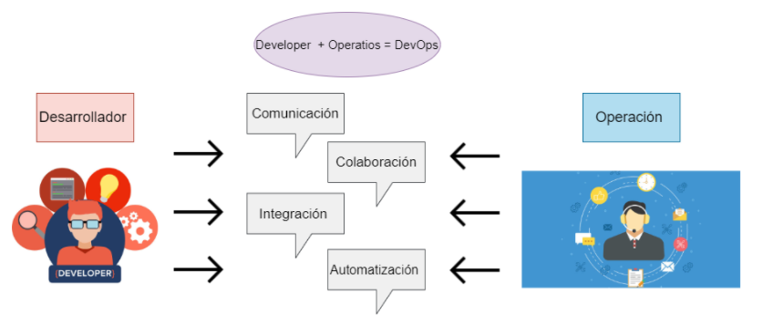
DevOps
Es una cultura de buenas practicas, metodologías y procesos que integran las tareas de Desarrollo con las de Operaciones, asegurando el despliegue de nuevas funcionalidades y la estabilidad del proyecto, en forma rápida y continua.

Slide 4
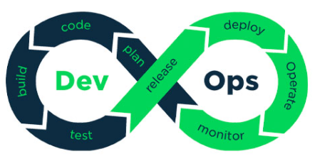
DevOps - Componentes
Planificación
Se definen funcionalidades y criterios de aceptación
Es clave la interacción entre el negocio y el equipo de trabajo
Deben definirse objetivos claros
Codificación
Ciclos cortos de desarrollo
En esta etapa se genera y revisa el código
Construcción
Se realiza la integración de los desarrollos de la etapa anterior
Proceso continuo e iterativo (CI)
Testing
El equipo de QA debe verificar el correcto funcionamiento de las nuevas funcionalidades

Slide 5
DevOps - Componentes
Release
Se integra la nueva funcionalidad con la existente
Se realizan pruebas integrales
Despliegue
Se disponibiliza la nueva version del software
Los pasajes a producción son automáticos y continuos
Operación
Es la etapa en que operaciones toma el control de la aplicación
Se valida el estado del software, ocurrencia de errores, problemas de entorno, etc.
Se busca tener una infraestructura escalable (IaaC)
Monitoreo
Se monitorea la “salud” de la aplicación y del entorno
Tanto Operaciones como Desarrollo deben tener visibilidad del estado del software

Slide 6
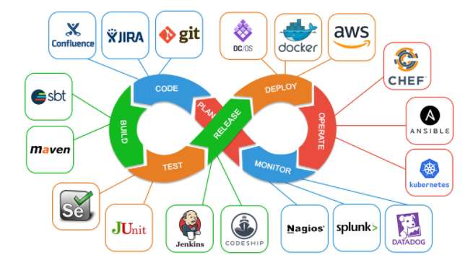
DevOps - Herramientas
Algunas herramientas utilizadas en cada fase del desarrollo:

Slide 7
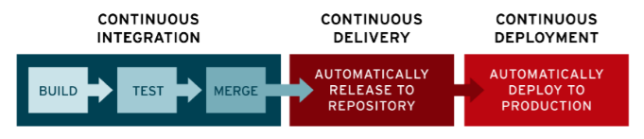
CI/CD
CI/CD es un método para distribuir aplicaciones a los clientes con frecuencia mediante el uso de la automatización en las etapas del desarrollo de aplicaciones.
Integración continua (CI)
Se integra el código muy frecuentemente
Uso de un repositorio compartido
Automatización de pruebas unitarias y de integración
Distribución/Despliegue continuo (CD)
Liberación del código ya validado a un respositorio
Se automatiza y simplifica la puesta en producción del nuevo release
El despliegue continuo implica la NO intervención humana para los despliegues

Slide 8
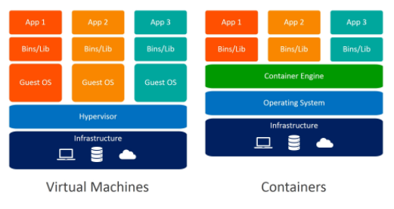
El rol de los contenedores (1)
Las técnicas de virtualización tradicionales ofrecen grandes ventajas, pero resultan insuficientes para encarar una verdadera transición a la cultura DevOps
Virtualización tradicional
Se logra tener multiples VMs en un host.
Cada VM es independiente y se mantiene aislada del resto.
Contenedores
Se tiene un único Sistema Operativo, que comparte el kernel.
Cada contenedor se mantiene aislado del resto.
Los contenedores NO son máquinas virtuales completas.

Slide 9
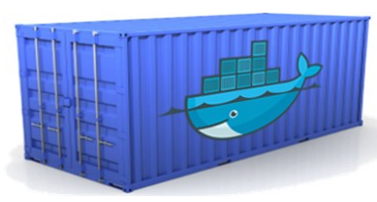
El rol de los contenedores (2)
Ventajas
Implementación rápida
Ahorro de recursos
Modularidad
Simplificación en el pasaje entre ambientes
Control de versiones
Desventajas
No todas las aplicaciones podrían sacar ventaja en el uso de contenedores ¹
Al tener el host el kernel compartido, resulta algo más vulnerable en términos de seguridad
¹ Aplicaciones gráficas, servicios avanzados de red, aplicaciones con uso de hardware específico, entre otros.

Slide 10
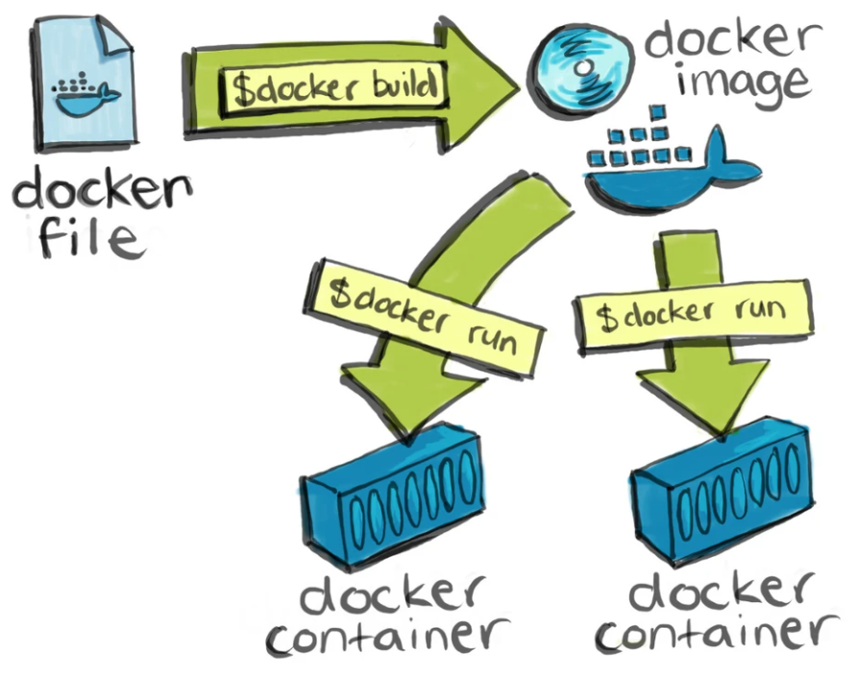
Docker
Es un proyecto de código abierto que implementa virtualización a nivel S.O.
Es la tecnología de contenedores más difundida en la actualiadad
Imágenes
Se empaqueta el código de la aplicación, junto con sus dependencias, bibliotecas, etc.
Son read-only
Contenedores
Son las instancias de las imágenes
Son conceptualmente efímeros.
Dockerfile
Es un archivo que especifica cómo se construye
una imagen, es decir, una serie de pasos
con instrucciones para generar una imagen.

Slide 11
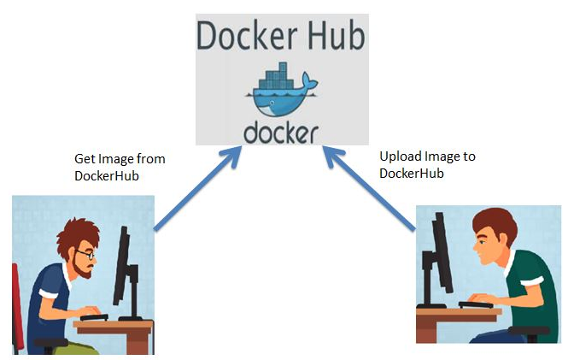
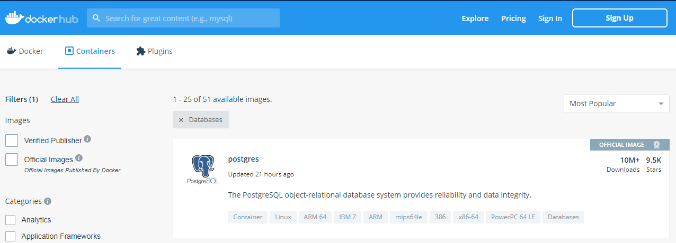
Registro Docker
https://hub.docker.com
El “registro” es el lugar donde se almacenan las imágenes.
Puede ser local o bien usar un servidor público, como Docker Hub.

Slide 12
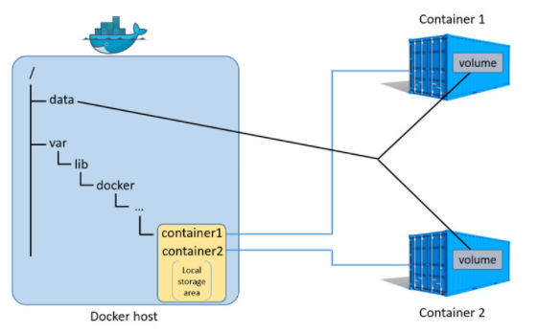
Volúmenes
¿Qué ocurre con los datos que se generan en los contenedores?
Los contenedores debieran ser efímeros, por lo tanto, los datos deben persistirse fuera de ellos.
Los volúmenes permiten “mapear” un path del contenedor con un path del servidor host.

Slide 13
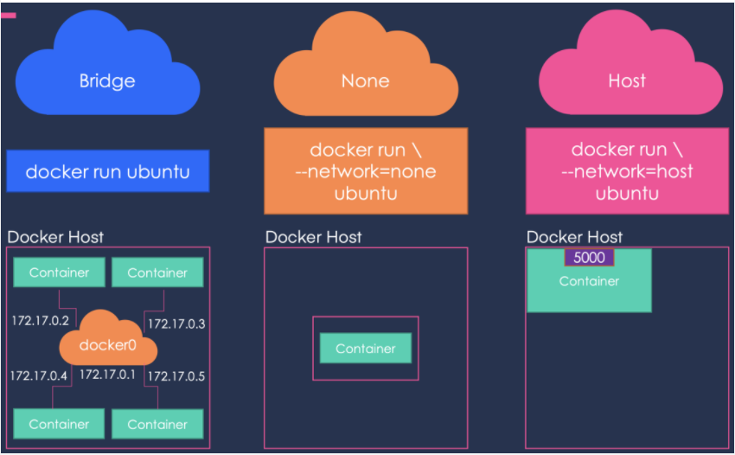
Networking
¿Cómo accedemos a servicios expuestos por los contenedores?
Docker ofrece distintos métodos para virtualizar la capa de red.
Por defecto, se utiliza el modo bridge.
A continuación, los tres métodos más usuales:

Slide 14
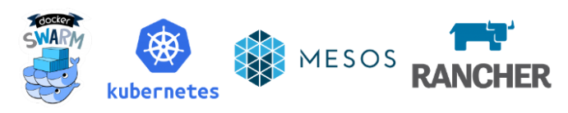
Orquestadores (1)
¿Qué ocurre si tenemos que administrar cientos o miles de contenedores?
Beneficios de los orquestadores
Permiten la gestion de clústers de contenedores
Tolerancia a fallas
Escalabilidad bajo demanda
Balanceo de carga
Visibilidad

Slide 15
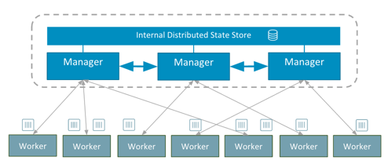
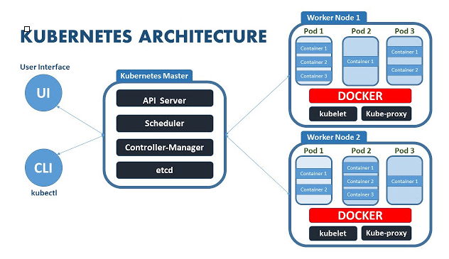
Orquestadores (2)
Docker Swarm
Muy utilizado en entornos chicos y medianos.
Es parte del Docker Engine.
Es sencillo y no requiere ninguna instalación extra para poder usarlo.
Kubernetes
Se utiliza en entornos más grandes.
Está muy difundido entre los proveedores de servicios cloud.
Ofrece mejores herramientas para gestion de volúmenes y control de acceso.
Posee escalado automático de contenedores (auto-scaling).

Slide 16
¡Gracias!

